Slide 1
Game Programmer
HW0
I4A50 施冠宇

Slide 2
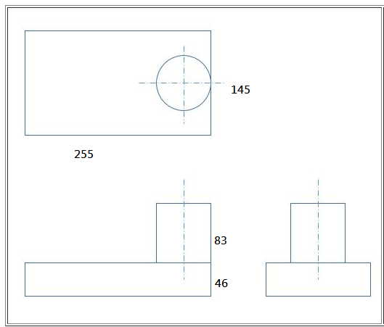
三視圖比例

Slide 3
GIF
URL:https://jsfiddle.net/Kuanyu/vvc1b85b/

